Slide 1
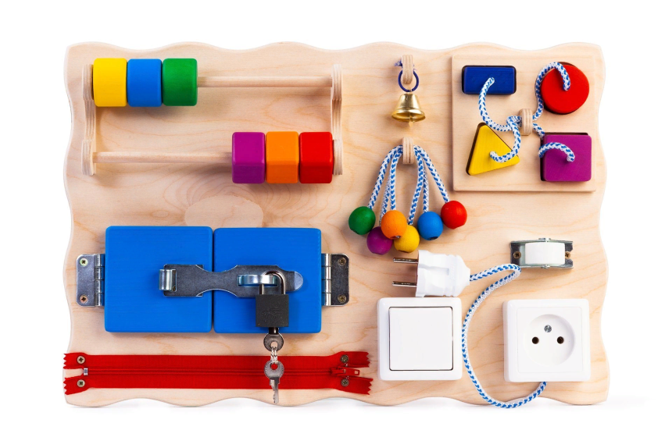
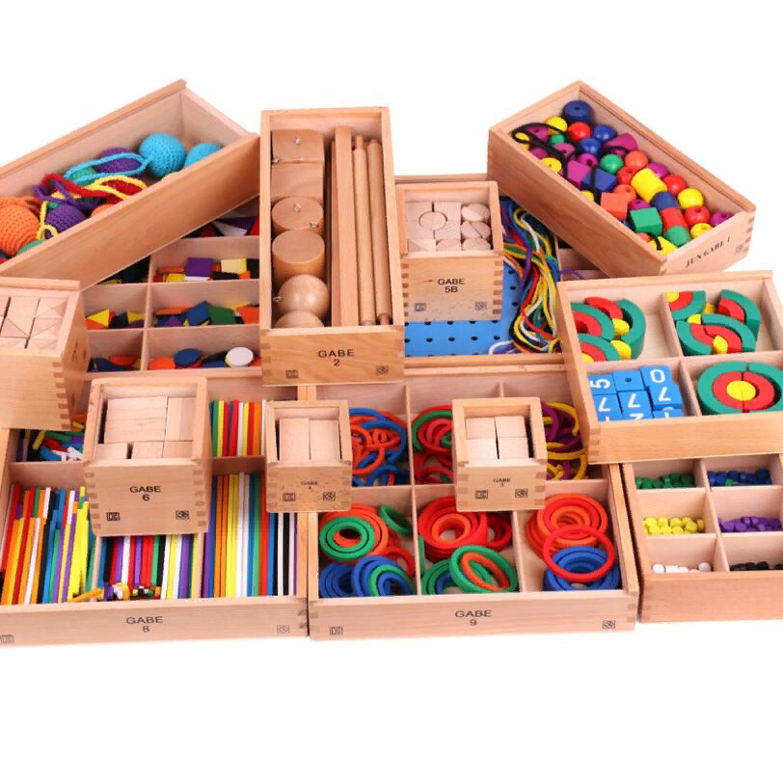
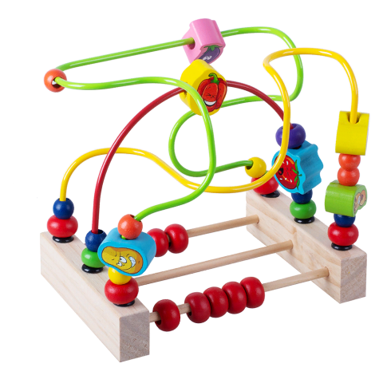
МУНИЦИПАЛЬНОЕ БЮДЖЕТНОЕ
ДОШКОЛЬНОЕ ОБРАЗОВАТЕЛЬНОЕ
УЧРЕЖДЕНИЕ «ДЕТСКИЙ САД №8»
ИННОВАЦИОННЫЕ МЕТОДЫ И ФОРМЫ,
ЭФФЕКТИВНЫЕ СРЕДСТВА РАБОТЫ
С ДОШКОЛЬНИКАМИ С НАРУШЕНИЯМИ ИНТЕЛЛЕКТА

Slide 2
В НАШЕМ ДЕТСКОМ САДУ ФУНКЦИОНИРУЕТ ТРИ ГРУППЫ, ДВЕ ИЗ НИХ КОМПЕНСИРУЮЩЕЙ НАПРАВЛЕННОСТИ.
Количество обучающихся с ОВЗ -20 человек,
из них- 9 детей-инвалидов.
Категории детей с ОВЗ:
-Задержка психического развития (ЗПР)-8
-Умственная отсталость-3
-С расстройствами аутистического спектра (рас) -4
-Со сложной структурой дефекта -5
Основная задача специалистов, воспитателей и родителей нашего образовательного учреждения : помочь детям с ограниченными возможностями здоровья понять, что они не одиноки, что они не являются изгоем в обществе и могут наравне со всеми детьми развиваться и добиваться новых достижений, не отставая от своих сверстников. Занятия с такими детьми ведутся по специальным методикам, разработанным для каждого типа нарушений.
Одно из направлений инновационной работы в ДОУ это внедрение эффективных педагогических технологий и методик.

Slide 3
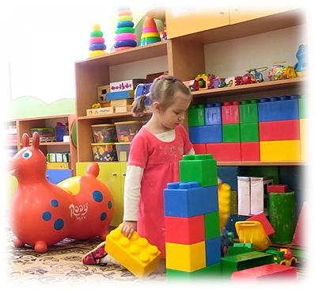
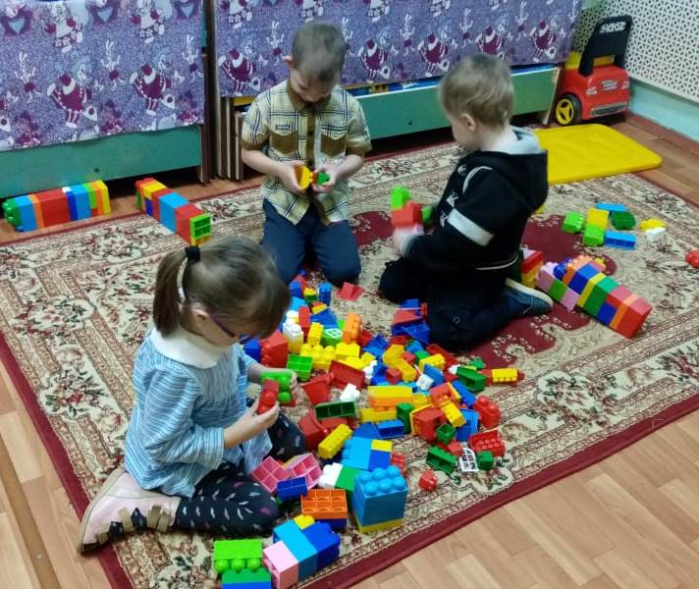
ЛЕГО-ПЕДАГОГИКА
В коррекционно-развивающей работе нами используется для :
-развития сенсорных представлений, поскольку в игре дети используют детали разной формы, окрашенные в основные цвета.
-развития психологических функций (памяти, внимания, мышления).
-тренировки пальцев рук, что очень важно для развития мелкой моторики и в дальнейшем поможет подготовить руку к письму.
Конструктивная деятельность очень тесно связана с развитием речи, дети рассказывают о своих постройках.
Дети учатся играть в совместные игры, что помогает сплочению коллектива, дети учатся решать совместные задачи.
Игры с конструктором помогают развивать индивидуальные способности детей, воспитывать самостоятельность.
Развивая мелкую моторику, тренируя пальцы, мы оказываем мощное воздействие на работоспособность коры головного мозга, а следовательно на развитие речи.
В процессе игры с Лего дети знакомятся с пространственными отношениями между предметами. В работе с лего-конструктором у ребёнка возникает чувство безопасности. Вся образовательная работа воспринимается ребёнком как игра. Во время игры с Лего включаются разные группы мышц, происходит развитие и коррекция моторики рук, что очень важно для детей с ОВЗ.

Slide 4
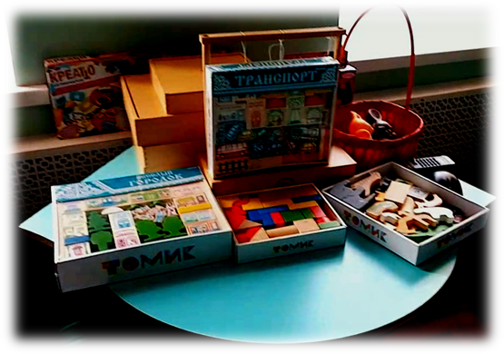
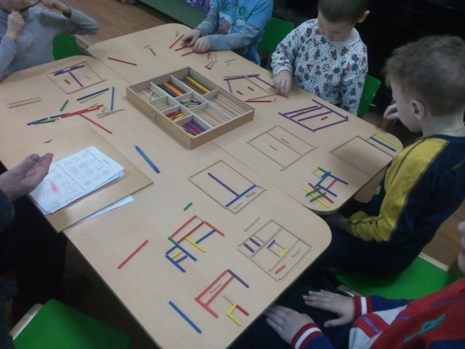
«Дары Фрёбеля» в коррекционно-развивающей работе с детьми с ОВЗ
Использование в работе конструктора, яркого функционального развивающего средства, позволяет процесс обучения и воспитания детей с ОВЗ и детей-инвалидов превратить в игру, сказку, и одновременно специалистам ДОУ решить поставленные коррекционно-развивающие задачи.
Данный игровой набор стал нам настоящим помощником в разнообразных формах работы с детьми.
Играя с модулями набора «Дары Фрёбеля», дети знакомятся с различными понятиями, уходят от игровой деятельности в учебную и осваивают, играя, те сложные понятия, которые давались бы тяжело в учебной деятельности.
В работе с данным пособием мы уделяем большое внимание проявлению активной самих детей, организации разных видов детской деятельности, потому что все дети дошкольного возраста лучше всего усваивают материал в практической деятельности, а особо дети с проблемами развития. И еще одно важное условие эффективности работы - все действия детей во время деятельности мы соединяем со словом, а ведь именно слово позволяет ребенку осознать и закрепить опыт.

Slide 5
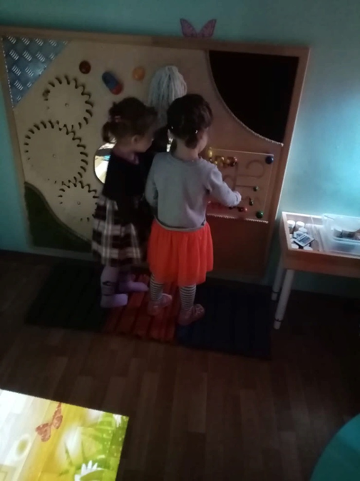
БИЗИБОРД, КАК МЕТОД СЕНСОРНОЙ ИНТЕГРАЦИИ В КОРРЕКЦИОННОЙ РАБОТЕ
Занимаясь с бизибордом, дети не только знакомятся с бытовыми вещами, которые есть у него дома, но и развивают определенные навыки:
- мелкую моторику рук (основная задача бизиборда – полная свобода тактильного восприятия)
- координацию движений (шнуровки, цепочки, защелки и пр.)
- усидчивость (множество действий)
- логику (начинают понимать, что сначала открываем щеколду, потом откроется дверца)
- цветовосприятие (в оформлении доски используются разные цвета радуги)
- изучение слов, изучение мира (за дверцами прячутся картинки с животными, фруктами, транспортом и др.)
- воображение (самостоятельно может придумать, как использовать ту или иную деталь)
- память (нейронные сигналы от пальчиков передаются в мозг ребенка и обогатят впечатлениями память).

Slide 6
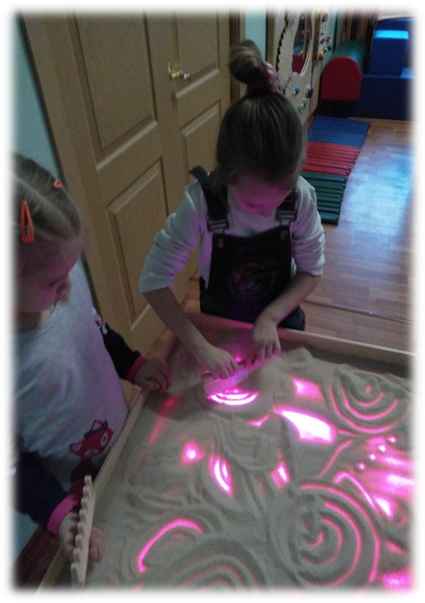
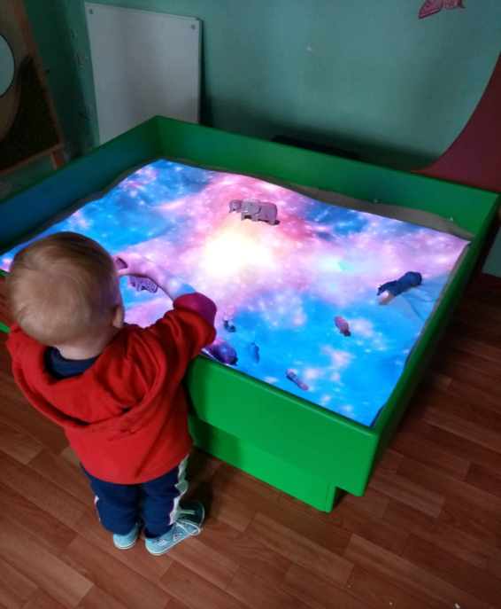
ПЕСОЧНАЯ ТЕРАПИЯ ПОЗВОЛЯЕТ НАМ:
-развивать представления об окружающем мире, пространственную ориентацию и тактильно-кинестетическую чувствительность у дошкольников;
-совершенствовать координацию движений и мелкую моторику;
- дети учатся прислушиваться к себе и проговаривать свои ощущения, начинают спонтанно импровизировать, передавая интонацию, темп и ритм речи педагога, а это, в свою очередь, способствует развитию речи.
В играх с песком наиболее гармонично и интенсивно развиваются все познавательные функции: восприятие, внимание, память, мышление;
Также стабилизируется психоэмоциональное состояние детей, ибо песок, как и вода, способен «заземлять» отрицательную энергию, что наиболее актуально в работе с детьми с ОВЗ.

Slide 7
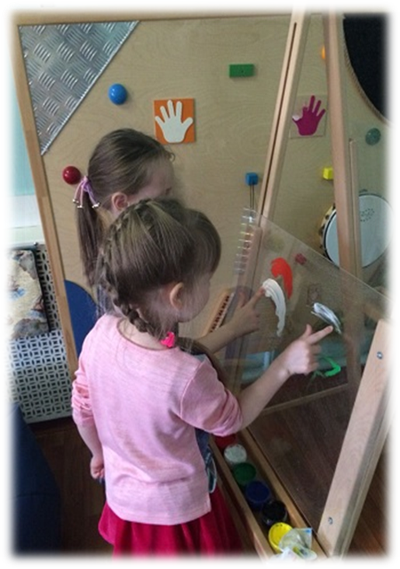
Прозрачный мольберт в коррекционно-развивающей работе
Мольберт используется для арт-терапевтических занятий, являющихся эффективным способом решения многих психологических проблем, таких как развитие общей и мелкой моторики, мышления в процессе восприятия и отображения, преодоление недостатков развития личностных качеств таких как неуверенность, неумение преодолевать трудности, ранимость, робость, ощущение несостоятельности и др.
Занятия с использованием прозрачного мольберта направлены на коррекцию, развитие психических процессов обучающихся, обогащение сенсорного опыта, развитие эмоциональной и образной памяти, развитие пространственного мышления, мелкой моторики, на сплочение детского коллектива и развитие коммуникативных навыков у обучающихся, коррекцию трудностей в общении, снижение уровня конфликтности в поведении. Занятия живописью на стекле – хороший способ творческого самовыражения детей, способствующий развитию у них коммуникативных навыков.

Slide 8
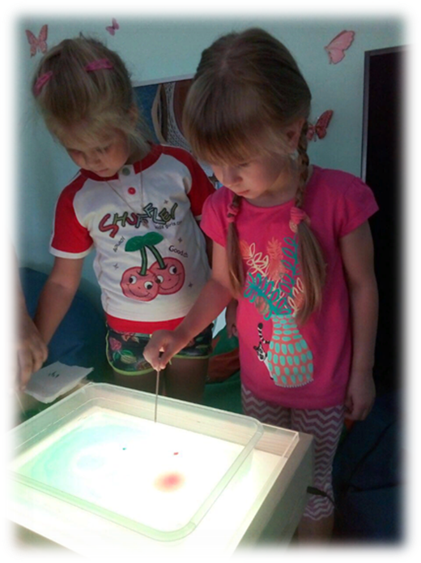
Арт-терапевтическая техника эбру
Рисование в технике «Эбру» является эффективным средством развития творческих способностей дошкольников. Это средство обучения и воспитания используется нами в коррекционной работе с детьми с ограниченными возможностями и детьми-инвалидами, как на правах игровой методики, наглядного пособия, так и в качестве отдельного предмета, интегрирующего в своем содержании культуроведение, технологию и формирующего устойчивый интерес детей к образовательной деятельности.

Slide 9
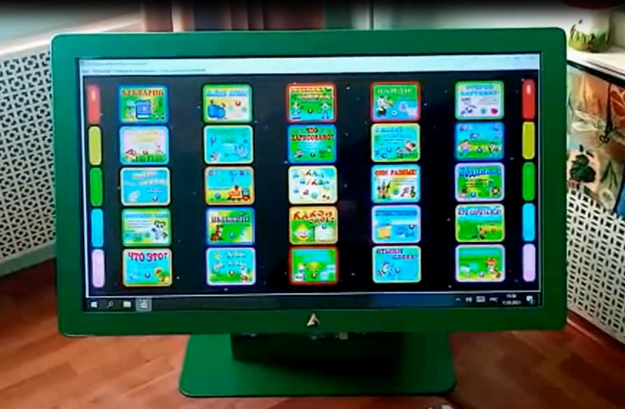
ИКТ в коррекционно-развивающей работе
ИНТЕРАКТИВНЫЙ СТОЛ
Использование в обучении наших дошкольников с нарушениями интеллекта интерактивного стола помогает нам:
-расширять возможности предъявления учебной информации;
-существенно повышать мотивацию детей к обучению;
-активизировать познавательную деятельность детей;
-формировать у детей способность к рефлексии.
Использование в работе интерактивного стола позволяет развивать умение детей ориентироваться в информационных потоках окружающего мира, овладевать практическими способами работы с информацией, развивать умения, позволяющие обмениваться информацией с помощью современных технических средств.

Slide 10
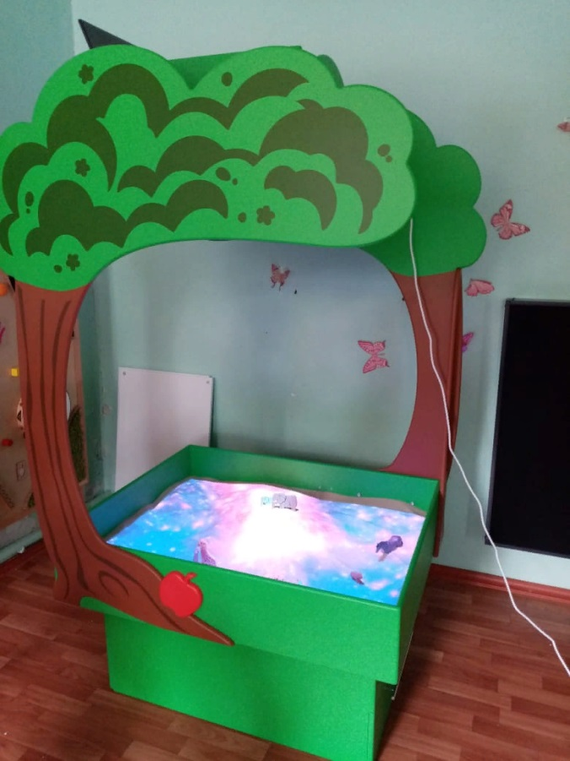
Интерактивная песочница «ПОЛЯНКА»
Какие задачи помогает нашим педагогам решать песочница?
Организация образовательной деятельности: с использованием комплекса выстраиваются увлекательные занятия, соответствующие календарно-тематическому планированию и ФГОС.
Развитие ребёнка. Занятия помогают формировать у детей картину целостности мира, расширять кругозор, развивать познавательно – исследовательскую деятельность, память, улучшать коммуникативные навыки и речь, улучшать социальную адаптацию. Разнообразие режимов помогает создавать множество занятий на весь учебный год по знакомству с окружающим миром: животными, растениями, космосом, географией. Игры в каждом режиме развивают мелкую моторику, снимают психоэмоциональное напряжение, способствуют концентрации внимания.
Коррекционная работа с детьми с ОВЗ. С интерактивной песочницей выстраивается индивидуальный маршрут для коррекции и реабилитации ребенка с ЗПР, ЗРР, ДЦП, синдром Дауна. Песочницу эффективно используем в индивидуальном, групповом формате, а также в семейном консультировании.

Slide 11
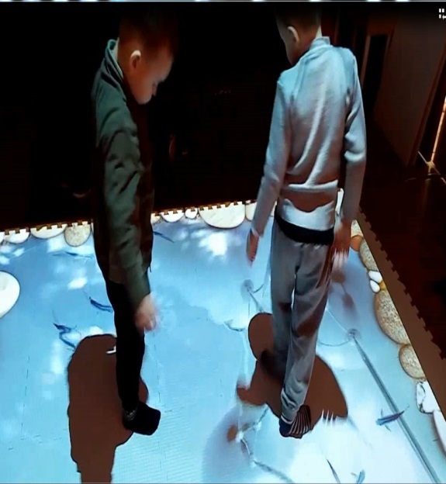
Интерактивный пол
В процессе коррекционной работы с использованием интерактивного пола мы решаем следующие задачи:
- у детей с ОВЗ развивается произвольное внимание;
- активно начинает развиваться зрительно-пространственная ориентировка;
- развивается тактильная чувствительность и координация движений при ДЦП и моторных нарушениях;
- тренируется зрительное внимание и память, что очень важно для коррекции при СДВГ, ЗПР, ЗРР;
- коррекция нарушений концентрации внимания и памяти, задержки психического, речевого и моторного развития;
-вариативность обучения при, ЗПР и УО, ДЦП, ЗМР, генетических моторных нарушениях.
В процессе выполнения заданий интерактивного пола дети учатся пользоваться манипулятором – рукой в соответствии с поставленными задачами. На занятиях с использованием интерактивного пола происходит успешное формирование и развитие у детей с ограниченными возможностями здоровья совместной координированной деятельности зрительного и моторного анализаторов. Именно этот момент оказывает мощное влияние на развитие познавательных способностей и общего психического развития детей.

